Slide 1
tuhnutie

Slide 2
Tuhnutie
Je dej opačný ako topenie. To znamená, že látku ochladzujeme, resp. látka odovzdáva energiu okoliu, častice sa spomaľujú a ukladajú sa k sebe.
Pri kryštalických látkach sa to začne diať pri teplote topenia resp. tuhnutia. Teplota telesa sa nemení až kým nestuhne a potom teplota ďalej klesá.
Pri amorfných látkach tuhnutie prebieha znova v určitom teplotnom intervale.

Slide 3
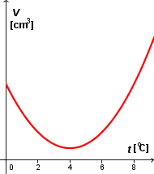
Anomália vody
Čo sa deje s objemom kvapaliny pri ochladzovaní?
Čo sa bude robiť s objemom vody ak budeme vodu ochladzovať?
Aj voda svoj objem pri ochladzovaní zmenšuje, ale len do teploty 4°C. Potom jej objem začne rásť. To znamená, že v bode kedy má najmenší objem má najväčšiu hustotu.
Prečo? Je to dôsledok vzdialeností častíc. Častice ľadu sú ďalej od seba ako častice vody.

Slide 4
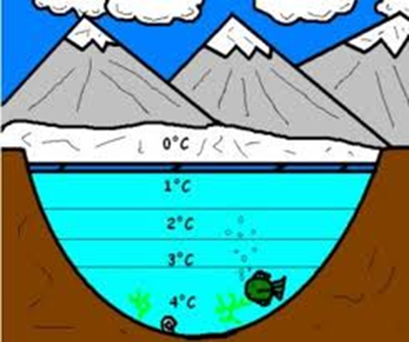
Tento jav dovoľuje prežiť vodným živočíchom počas zimy.
Nakoľko voda pri 4°C je najhustejšia, je pri dne a tam nikdy nezamŕza, teda živočíchy môžu prežiť.

Slide 5
Zdroje:
http://slunecnisoustavka.blog.cz/en/1105

Slide 6
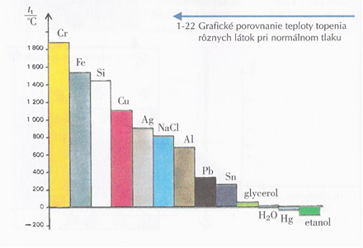
Pomocou tohto diagramu rozhodni: v akom skupenstve sú pri teplote 1000°C a pri normálnom tlaku tieto látky: chróm, kremík, kuchynská soľ, meď, striebro, železo. Svoju odpoveď zdôvodni.

Slide 7
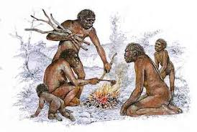
Vyhľadaj v tabuľkách teplotu topenia týchto kovov: hliník, nikel, olovo, ortuť, volfrám, zinok a zlato. Usporiadaj tieto kovy podľa veľkosti ich topenia a zapíš.
Vieš aké sú ich teploty tuhnutia týchto kovov?
Možno roztaviť kúsok cínu v hliníkovej nádobe? Odpoveď zdôvodni.
Uváž, prečo ľudia dokázali tepelne spracovať bronz skôr než železo. Teplota topenia bronzu je 800°C.

Slide 8
Vysvetli tento graf – čo znázorňuje, čo z neho môžeme vyčítať?

